Slide 1


Projet 3: Concevoir une application au service de la santé publique
Nhat Tam VO
Mentor: Claude TINKU

Slide 2


Plan de présentation
Idée de l’application
Nettoyage des données
Analyses uni-variées
Analyses multivariées
Principe de l’algorithme de l’application
Conclusion

Slide 3
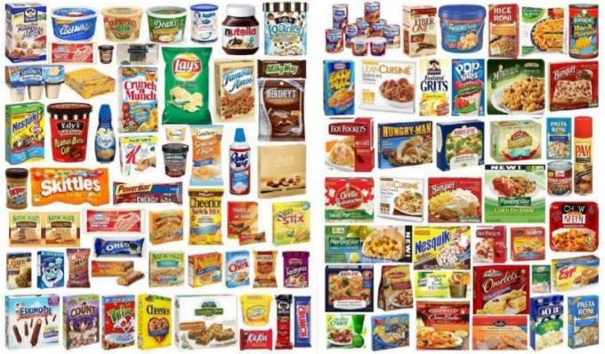
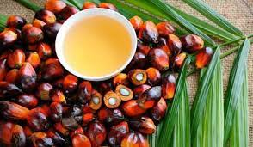
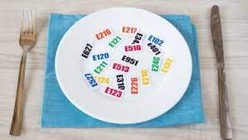
Mauvais effet d’additifs et d’huile de palme
L'huile de palme:
Elle est réputée mauvaise pour la santé en raison de son fort taux d’acides gras saturés, qui augmentent le mauvais cholestérol
Additifs:
Colorants sont probablement mutagènes
Conservateurs sont des cancérogènes potentiels
Phosphates augmentent les risques de maladies cardio-vasculaires
Notes:
L’idée principale de mon application se concentre sur la mauvais effet d’additifs et d’huile de palme utilisés dans les produits alimentaires
L’huile de palme contient un fort taux d’acides gras saturés, qui augmentent le mauvais cholestérol
Additifs peuvent être des colorants sont probablement mutagène, convervateurs sont des cancérogènens potentiel …

Slide 4
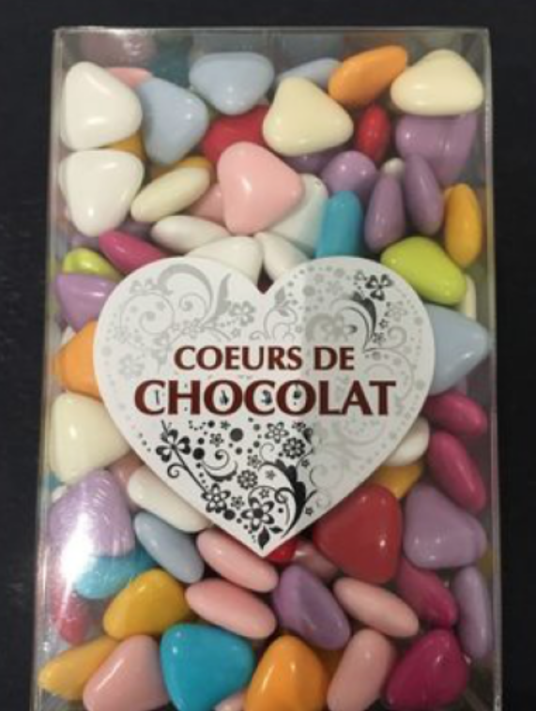
Idée de l’application
Quand un produit est scanné, elle donne:
Le nombre d’additifs et d’ingrédient dérivé de l’huile de palme
Une liste des produits similaire contenant moins de nombre d’additifs et d’ingrédient dérivé de l’huile de palme
Fonctionnement de l’application
Identifier un produit par son code-barre
Récupérer ses données nutritionnelles dans la base de donnée
Chercher des produits similaires à base des données nutritionnelles
Proposer les produits similaires obtenus avec le moins d’additifs et d’ingrédient dérivé de l’huile de palme
Produits proposés
Notes:
Quand on scanne un produit alimentaire p ar cette application, elle nous donne le nombre d’additifs et d’ingrédient dérivé de l’huile de palme dans ce produit et une liste …
Pour cela …

Slide 5


Nettoyage des données
Donnée:
Jeu de donnée assez important (4Gb)
Contenir plusieurs d’information des produits alimentaires (identification, composition, …)
Etapes de nettoyage:
Traiter des valeurs manquantes
Modifier des types
Reformer des chaînes de caractères
Traiter les doublées
Détecter et corriger des valeurs aberrantes
Remplacer les valeurs manquantes restées
Notes:
Pour réaliser cette idée de l’application, je vais travailler sur une base de donnée téléchargée de website « open food facts »
Avant tout, on nettoye des données par six étapes: …

Slide 6
Traiter des valeurs manquantes
Modifier des types
Reformer des chaines de caractères
Traiter les doublées
Détecter et corriger des valeurs aberrantes
Remplacer les valeurs manquantes restées
Nettoyage de donnée
L’étape pour éliminer les informations inutiles:
Supprimer les colonnes et lignes avec plus de 80 % de valeurs manquantes
Conserver seulement les colonnes contenant les indicateurs pertinents pour l’application
Notes:
Commençant par traiter des valeurs manquantes, on a supprimé les colonnes et lignes avec plus 80 % de valeurs manquantes et choisi seulement les colonnes contenant les indicataeurs pertinents pour l’application

Slide 7
Traiter des valeurs manquantes
Modifier des types
Reformer des chaines de caractères
Traiter les doublées
Détecter et corriger des valeurs aberrantes
Remplacer les valeurs manquantes restées
Nettoyage de donnée
Passer à des types float, datatime
Notes:
Ensuite, j’ai modifié la type des colonnes en fonction de indicateur

Slide 8
Traiter des valeurs manquantes
Modifier des types
Reformer des chaines de caractères
Traiter les doublées
Détecter et corriger des valeurs aberrantes
Remplacer les valeurs manquantes restées
Nettoyage de donnée
L’étape pour reformater des chaines de caractères:
Passer toute la chaîne en minuscule
Attribuer d’une majuscule en 1er position
Notes:
Pour les colonnes contenant l’information en chaine de caractères, je les ai reformé par passer toute la chaîne en minuscule et attribuer d’une majuscule en 1er position.

Slide 9
Traiter des valeurs manquantes
Modifier des types
Reformer des chaines de caractères
Traiter les doublées
Détecter et corriger des valeurs aberrantes
Remplacer les valeurs manquantes restées
Nettoyage de donnée
L’étape pour éliminer les doublons sur les variables et enregistrements
Notes:
Puis, j’ai éliminé les doublons sur les deux variables et enregistrements

Slide 10
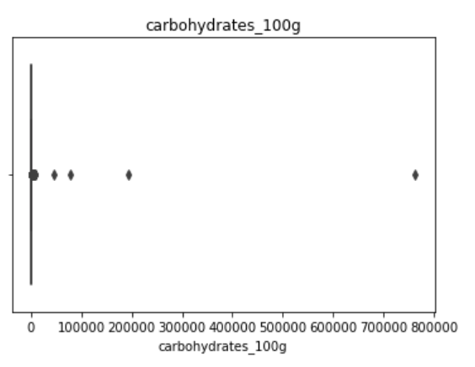
Traiter des valeurs manquantes
Modifier des types
Reformer des chaines de caractères
Traiter les doublées
Détecter et corriger des valeurs aberrantes
Remplacer les valeurs manquantes restées
Nettoyage de donnée
L’étape pour éliminer des anomalies dans notre donnée
Visualiser des valeurs aberrantes par boxplot
Supprimer des valeurs aberrantes
anomalies
Notes:
concernant les valeurs aberrants, d’abord j’ai visualié par boxplot puis supprimé ces valeurs basées sur la connaissance dans la domaine de produit alimentaire

Slide 11
Traiter des valeurs manquantes
Modifier des types
Reformer des chaines de caractères
Traiter les doublées
Détecter et corriger des valeurs aberrantes
Remplacer les valeurs manquantes restées
Nettoyage de donnée
L’étape pour remplacer les valeurs manquantes
Remplacer les valeurs manquantes par la médian du groupe de produit
Notes:
La dernière étape de nettoyage de donnée est de remplacer les valeurs manquantes par la médian du groupe de produit

Slide 12
Analyses uni-variées
Types de données | Variables
Compositions | Nombre d’additifs Nombre d’ingrédient dérivé de l’huile de palme
Données nutritionnelles | Energie, protéine, sucre, sel, graisse, carbohydrate, …
Notes:
Après nettoyer des donnés, j’ai réalisé l’analyse des variables, on a deux types des variable, composition: avec 2 variable :
Et le type de la donnée nutritionnelle avec les varible comme énergie…

Slide 13
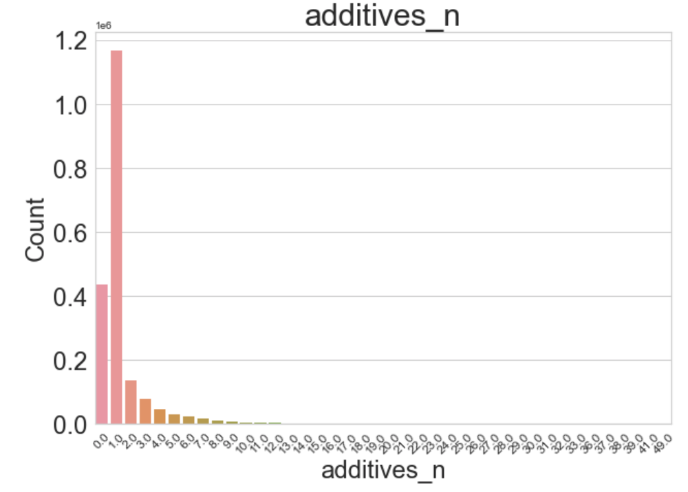
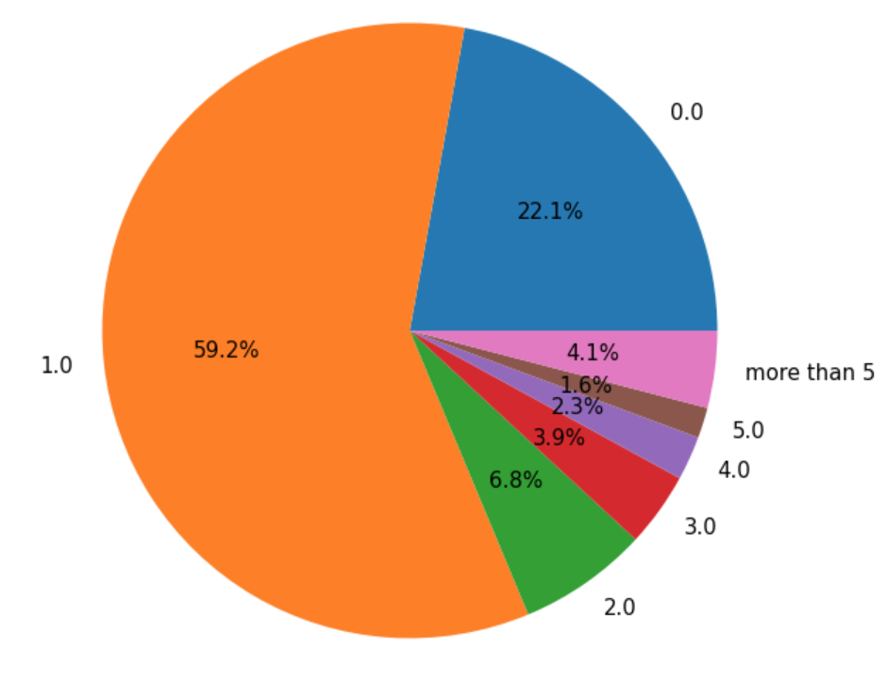
Additifs
Environ 22 % de produit ne continent pas d’additifs
Notes:
D’abord, je m’intéresse sur l’additifs. Analyse uni-varié me dit que environ 22% de produit ne continent pas d’addtifs. Donc, c’est possible pour que mon application propose des produits sans additifs

Slide 14
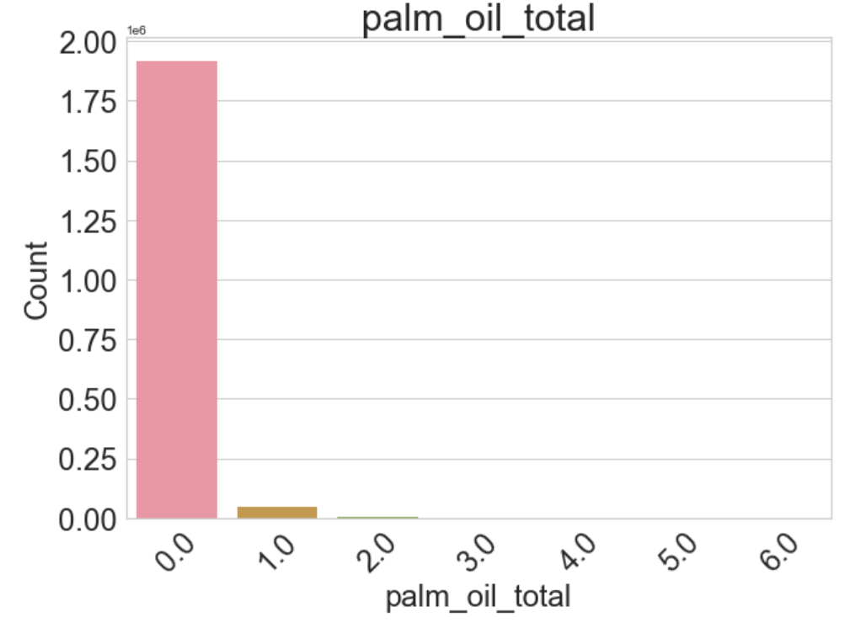
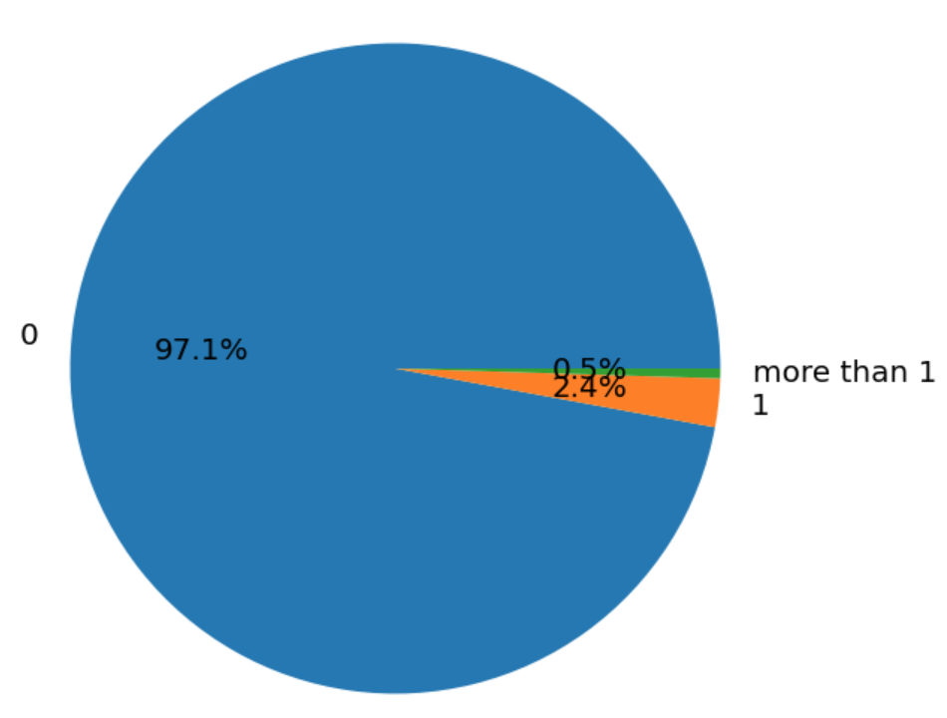
Huile de palme
Environ 97 % de produit ne continent pas d’huile de palme
Notes:
Concernant l’huile de palme, 97% de produit ne continent pas d’huile de palme. C’est mieux pour mon application, il est facile de trouver des produits sans huile de palme

Slide 15
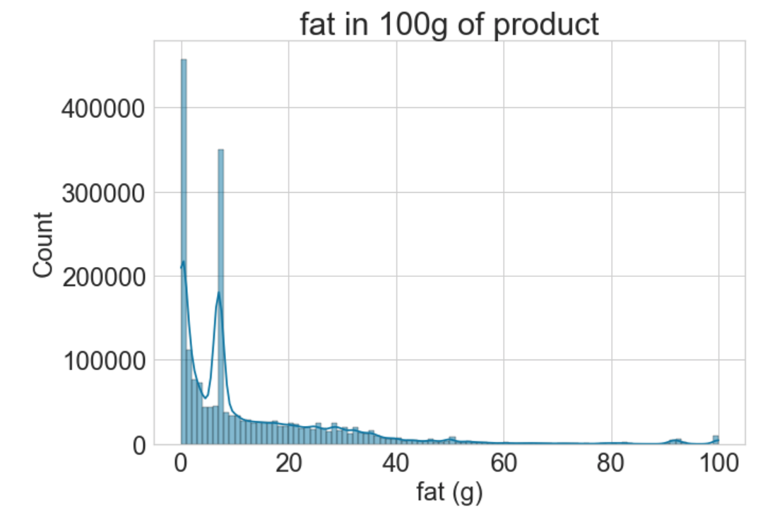
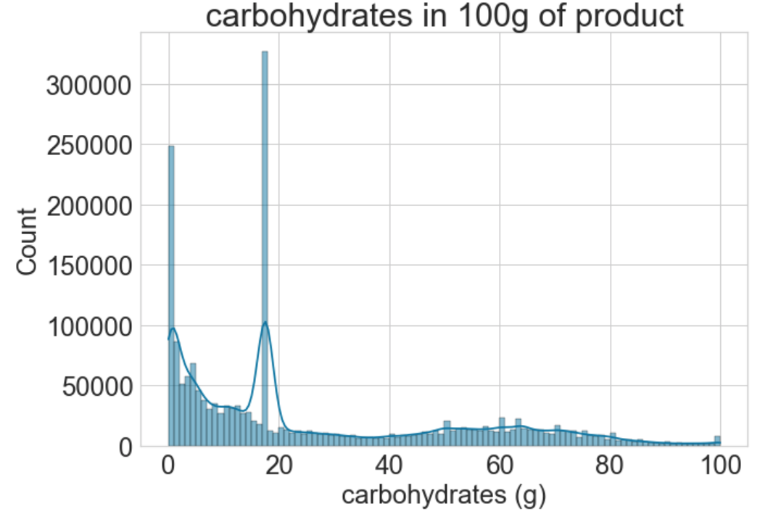
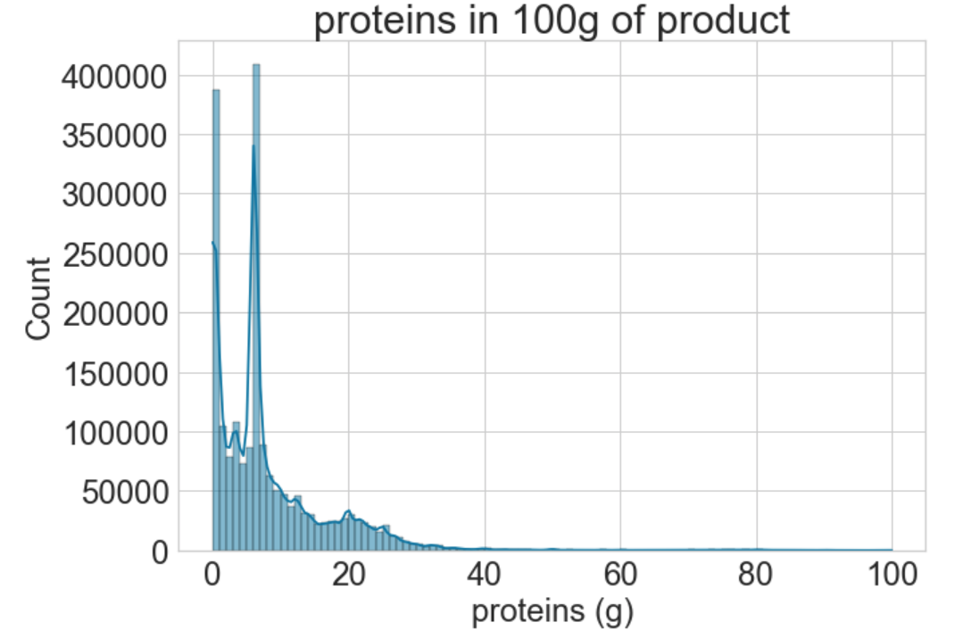
Distribution de variable quantitative
DIP test p-value: 0.00099 < 0.05
=> multimodal
DIP test p-value: 0.00099 < 0.05
=> multimodal
DIP test p-value: 0.00099 < 0.05
=> multimodal
Notes:
Ensuite, j’ai analysé la distribution des variable quantitatives, les données nutritionnelles comme lipides, carbohydrates, protéine… j’ai aussi fait le test DIP pour déterminer la modalité de ces variables

Slide 16
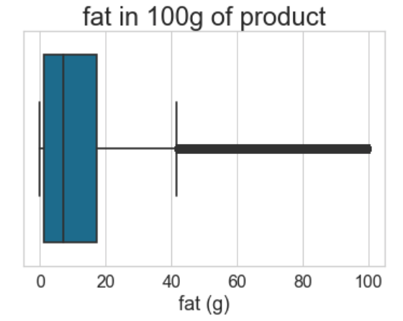
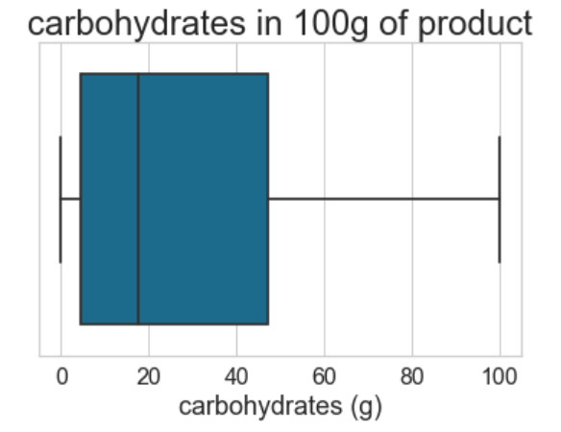
Description statistique de variable quantitative
Moyenne: 12.3
Médian: 7.0
Moyenne: 26.0
Médian: 17.6
Moyenne: 8.1
Médian: 6.1
Notes:
J’ai aussi analysé le statistique de ces variable pour savoir la moyenne , médian … etc de ces variables

Slide 17
Analyses multivariées
Vérifier le lien entre les variables:
Lien entre l’additif et l’huile de palme
Lien entre des ingrédients (additifs, huile de palme) et les données nutritionnelles et énergétique
Analyse en Composants principaux (PCA):
Utiliser des nombre d’additifs et d’ingrédient dérivé de l’huile de palme pour créer une indice universel
Construction d’algorithme pour l’application:
Calculer la distance euclidienne entre le produit scanné et les produits dans notre base de donnée
Basé à la distance euclidienne et la nouvelle variable crée par PCA, l’application propose des produits similaires contenant le moins de nombre d’additifs et d’ingrédient dérivé de l’huile de palme
Notes:
Ensuite, j’ai effectué les analyses multivariés ce que me permet de vérifier le lien entre les variables
Créer une indice universel utilisé dans l’application à partir de 2 indicateurs par PCA
Baser sur cette nouvelle indice et la distance euclidienne, je peux construire la parti plus important pour cette application

Slide 18
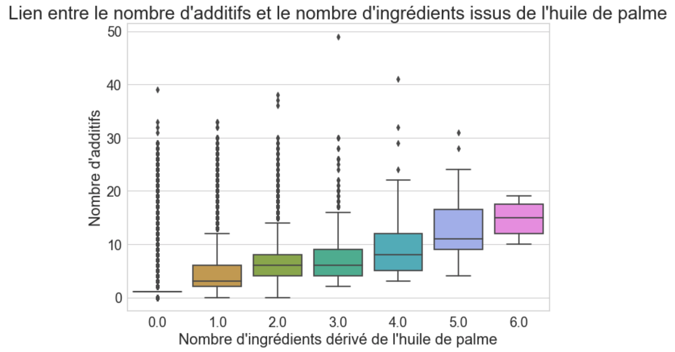
Additifs et huile de palme
Coefficient de corrélation: 0.32
Plus de nombre d’ingrédient dérivé de l’huile de palme élevé, plus de nombre d’additifs
Notes:
La corrélation entre addtif et huile de palme me dit en générale dans un produit alimentaire, plus nombre d’ingrédient dérivé de l’huile de palme élevé, plus de nombre d’additif.
Alors c’est possible qu’il y a des produits avec moins les deux

Slide 19
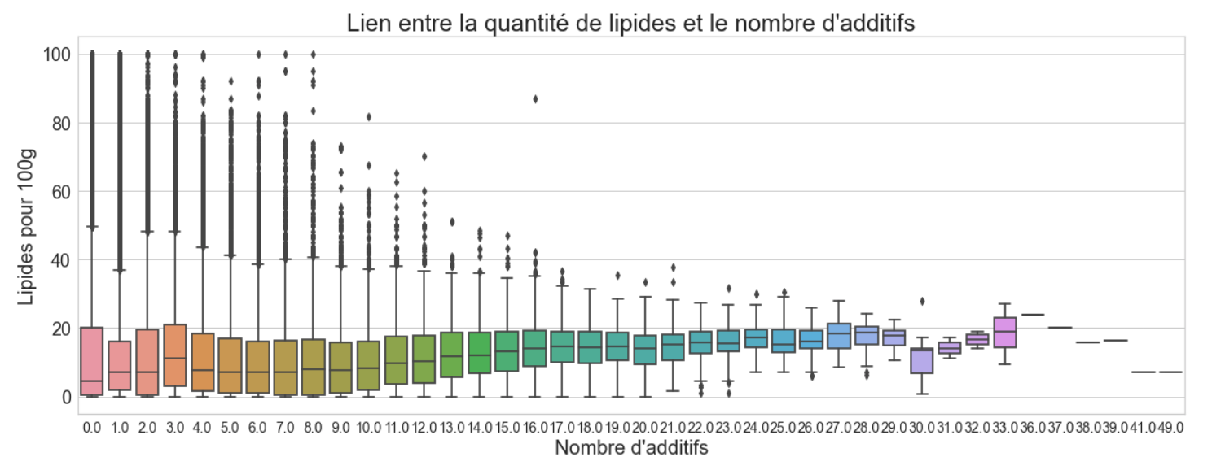
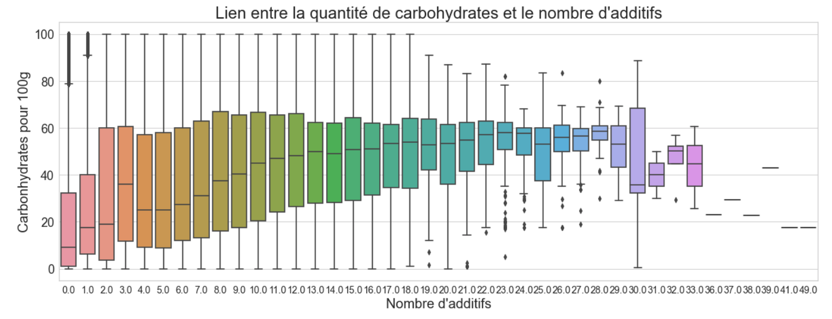
Additifs et graisse, carbohydrate
Coefficient de corrélation: -0.03
Le nombre d’additifs n’a aucun effet sur le taux de lipides
Coefficient de corrélation: 0.17
Le nombre d’additifs a un faible effet sur le taux de carbohydrate (glucide)
Notes:
Le nombre d’additifs n’a aucun ou a faible effet sur les données nutritionnelles comme lipides et carbohydrates. Donc, c’est faisable de trouver des produits similaires en donnée nutritionnelle avec moins d’additifs

Slide 20
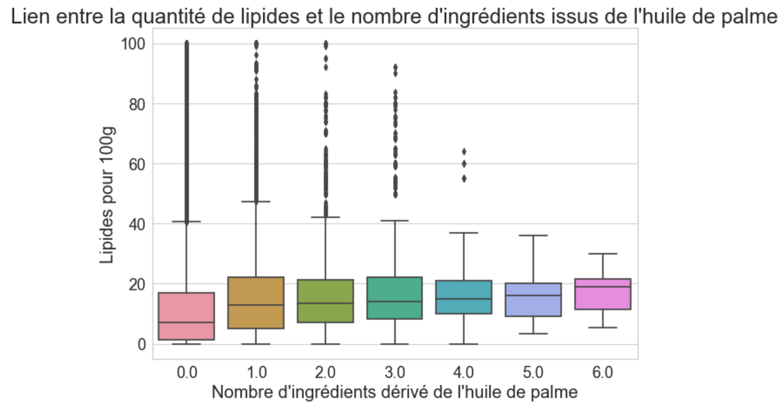
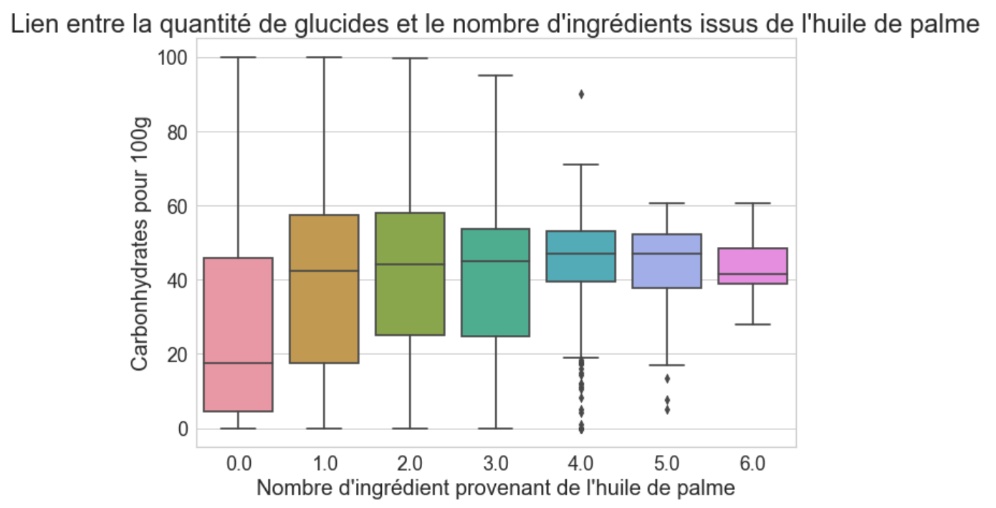
Huile de palme et graisse, carbohydrate
Coefficient de corrélation: 0.03
Le nombre d’ingrédient dérivé de l’huile de palme n’a aucun effet sur le taux de lipides
Coefficient de corrélation: 0.08
Le nombre d’additifs a un effet modéré sur le taux de carbohydrate (glucide)
Notes:
Pareil, Le nombre d’ingrédient dérivé de l’huile de palme n’a aucun ou a faible effet sur les données nutritionnelles comme lipides et carbohydrates. Donc, c’est faisable de trouver des produits similaires en donnée nutritionnelle avec moins d’ingrédient dérivé de l’huile de palme

Slide 21
Principe d’application
Choisir les produits contenant moins d’additifs et d’ingrédient dérivé de l’huile de palme
Chercher les produits similaires en utilisant les informations nutritionnelles
Classer les produits similaires selon le nombre d’additifs et d’ingrédient dérivé de l’huile de palme
Proposer les produits plus similaires avec moins d’additifs et d’ingrédient dérivé de l’huile de palme dans le même pays et le même magasin (s’il est possible)
Produits proposés
Application est faisable
Notes:
Retourner la principe d’application.
D’abord, … puis
Basé sur la corrélation que je vient parler, je peux dire cette application est faisable

Slide 22
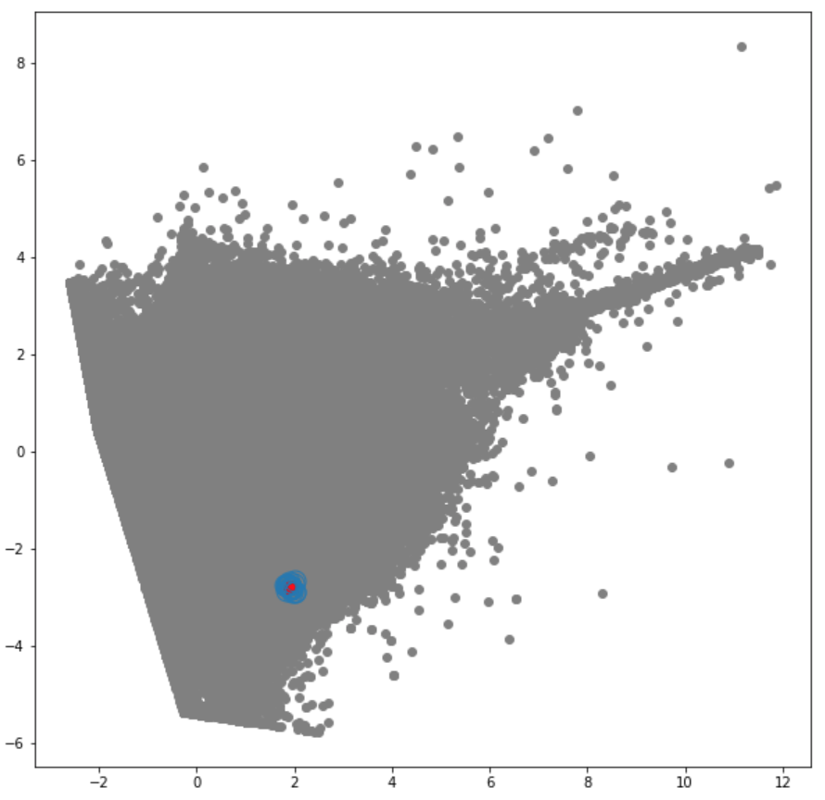
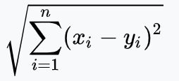
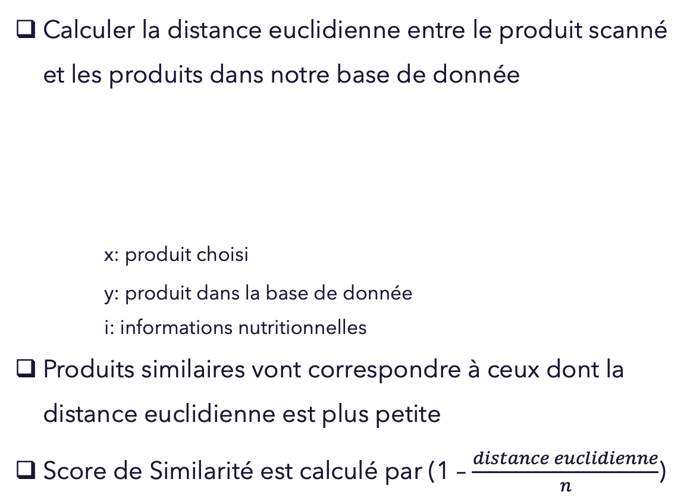
Produits similaires
Projection sur 1er plan factoriel
Calculer la distance euclidienne entre le produit scanné et les produits dans notre base de donnée
x: produit choisi
y: produit dans la base de donnée
i: informations nutritionnelles
Produits similaires vont correspondre à ceux dont la distance euclidienne est plus petite
Score de Similarité est calculé par (1 – $\frac{distance euclidienne}{n}$)
Produit
Produit choisi
Produit similaire
Notes:
Ici, je vous présent 2 étapes importantes pour cette application: premier est de chercher les produits similaires, pour ça, j’ai calculé la distance euclidienne entre le produit scanné et les produits dans notre base de donnée par cette formule.
Produits similaire vont correspondandre à ceux dont la distance euclidienne et plus petite.
Vous voyer ici la projection de tout les produits sur le plan factoriel en gris. Le produit choisi scanné est en rouge, produit similaires est marqué par les cercle bleu.
Concernant la similarité de produit, j’ai utilisé le score calculé par cette formule

Slide 23
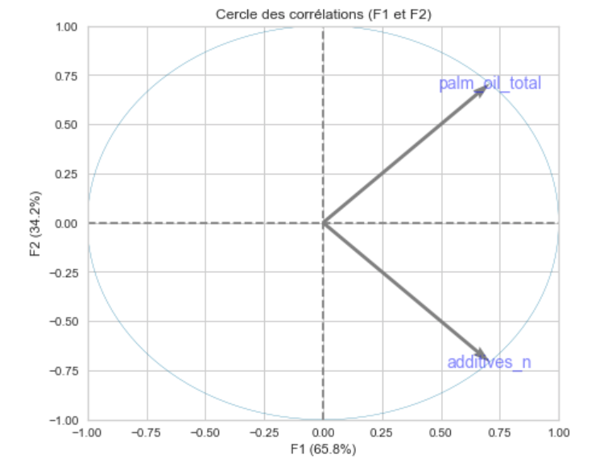
Produit avec moins d’additifs et d’ingrédient dérivé de l’huile de palme
Combiner 2 anciens variables (nombre d’additifs et d’ingrédient dérivé de l’huile de palme) à 2 nouvelles variables en utilisant l’analyse en composants principales (PCA)
Nouvelle variable F1 = 0.71*(additives_n) + 0.71*(palm_oil_total)
F1 sera utilisée pour notre algorithme de l’application dans le but de chercher un produit similaire contenant moins d’additifs et d’ingrédient dérivé de l’huile de palme
Notes:
La deuxième étapes importantes pour l’application est déterminer les produits similaires avec moins de nombre d’additifs et d’ingredient dérivé de l’huile de palme.
J’ai utilisé PCA, pour créer cette nouvelle indice permettant de chercher des produits similaire avec moins les deux additifs et d’ingrédient dérivé de l’huile de palme en même temps

Slide 24
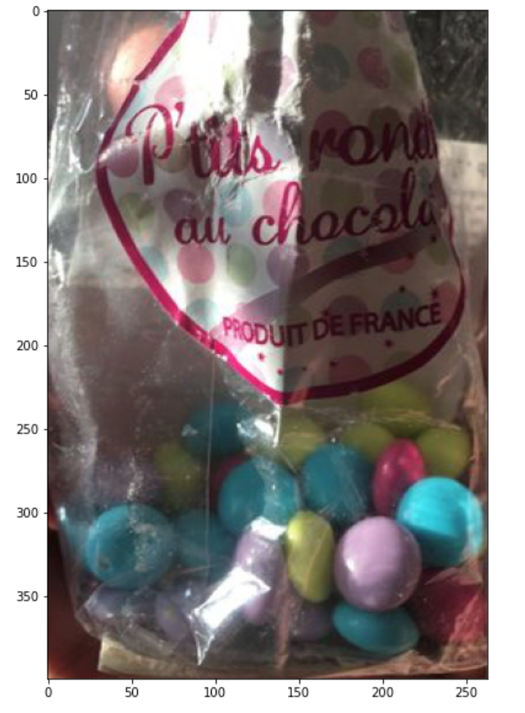
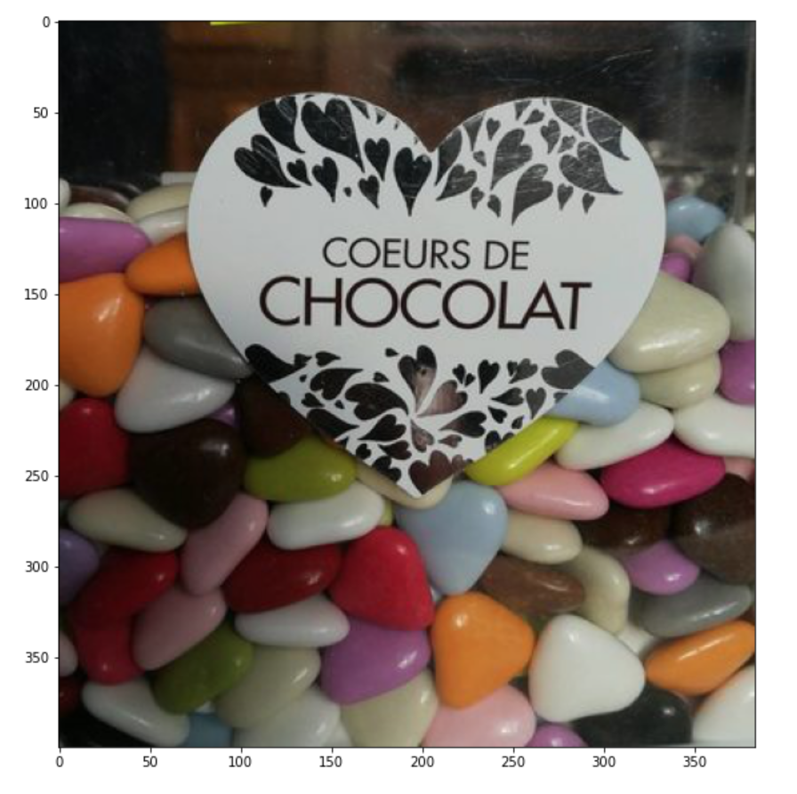
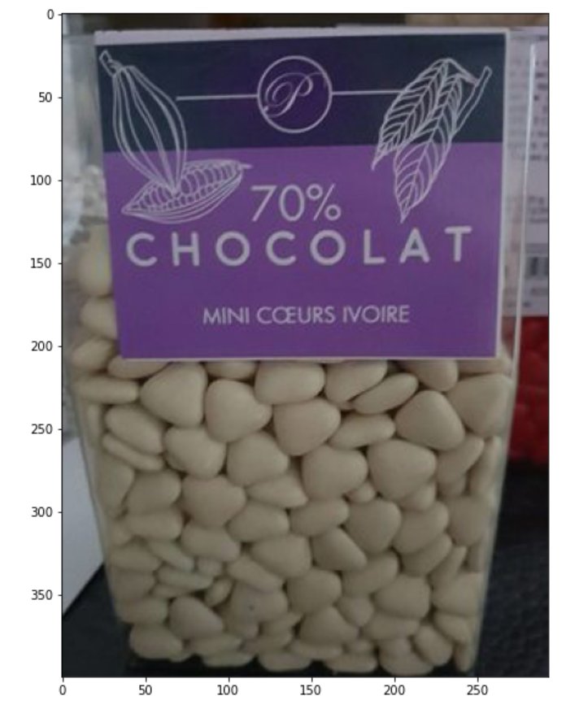
Exemple
Additifs : 7
Huile de palme : 0
Pays: France
Magasin: Agora
Score de similarité: 1
Additifs : 1
Huile de palme : 0
Pays: France
Magasin: NaN
Score de similarité: 1
application
Additifs : 10
Huile de palme : 0
Pays: France
Magasin: Agora
Additifs : 1
Huile de palme : 0
Pays: France
Magasin: NaN
Score de similarité: 0.9541
Notes:
Voilà, une exemple.
Quand je scanne ce produit avec 10 additifs et 0 huile de palme en France dans magasin Agora.
Mon application vais proposer ce produit avec 7 additifs dans magasin Agora aussi
Avec 2 autres produits contenant 1 seul additifs dans un magasin inconnu en France

Slide 25
Conclusion
Nettoyer les données
Effectuer les analyses uni-variées, multivariées
Proposer une idée de l’application faisable pour chercher des produits similaires contenant moins d’additifs et d’ingrédient dérivé de l’huile de palme en utilisant:
Distance euclidienne pour chercher des produits similaires
PCA pour créer une nouvelle variable concernant les deux nombre d’additifs et d’ingrédient dérivé de l’huile de palme dans le but de chercher un produit similaire contenant moins d’additifs et d’ingrédient dérivé de l’huile de palme
Notes:
Pour la conclusion.
J’ai déjà nettoyé des données, effectué les analyses
J’ai aussi proposé une idée de l’application faisable pour chercher des produits similaires contenant moins d’additifs et d’ingrédient dérivé de l’huile de palme en utilisant: distance euclidienne et PCA

